Slide 1
PRIMER SASTAVLJANJA ITG
GODIŠNJI SEMINAR 2017
Marko Marjanović
23.11.2017.

Slide 2
Primer sastavljanja ITG
Značaj izveštaja o tokovima gotovine
Izbor metode za sastavljanje ITG
Identifikacija gotovinskih transakcija
Priprema Pivot tabele
Sastavljanje ITG na osnovu Pivot tabele
Prezentacija obračuna po AOP-ima
Dodatna prilagođavanja – kupovina i prodaja OS i ostali redovni prilivi
Prezentacija ITG

Slide 3



Primer sastavljanja ITG
Značaj izveštaja o tokovima gotovine
ITG Oslikava likvidnosti i solventnost posmatranog entiteta
ITG se koristi kao osnova za budžetiranje
Banke se u najvećoj meri oslanjaju na ITG prilikom procene kreditne sposobnosti

Slide 4


Primer sastavljanja ITG
Izbor metode za sastavljanje ITG
Prilikom knjiženja svih gotovinskih transakcija, osim evidentiranja na računima klasa 0 do 9, vrši se i obeležavanje na koju vrstu gotovinskog toka se odnose sva plaćanja i sve naplate.
Prednosti: Preciznost prilikom obračuna AOP-a
Nedostaci: Potreba dvostrukog evidentiranja transakcija tokom izveštajnog perioda što zahteva značajne resurse i vreme
Analiza podataka dva sukcesivna bilansa stanja (početak i kraj izveštajnog perioda) i bilansa uspeha za odgovarajući izveštajni period.
Prednosti: Ušteda vremena i resursa
Nedostaci: Potreba za korišćenjem velikog broja pomoćnih evidencija, identifikacijom svih korektivnih događaja koji ne predstavljaju tok gotovine a proknjiženi su na računima koji se koriste za sastavljanje ITG
Alternativna metoda koja otklanja navedene nedostatke??
ITG na osnovu prometa svih gotovinskih transakcija

Slide 5
Primer sastavljanja ITG
Identifikacija gotovinskih transakcija
Ključna pretpostavka:
Identifikovanje kriterijuma na osnovu kog je moguće izdvojiti promet svih gotovinskih transakcija:
Tip naloga / vrsta naloga / tip dokumenta / vrsta dokumenta / deo oznake naloga / opis knjiženja
Kada se identifikuje kriterijum postoje 2 načina za pripremu izveštaja koji će poslužiti za sastavljanje ITG:
Prvi način:
Direktno izvlačenje izveštaja o svim gotovinskim transakcija po računima glavne knjige iz računovodstvenog softvera
Drugi način:
Pripremanje izveštaja o svim gotovinskih transakcija po računima glavne knjige na osnovu dnevnika knjiženja eksportovanog u Excel

Slide 6
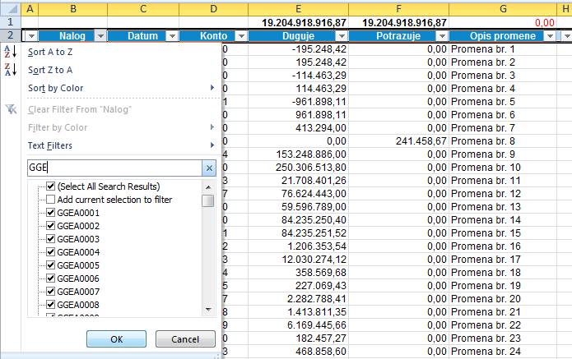
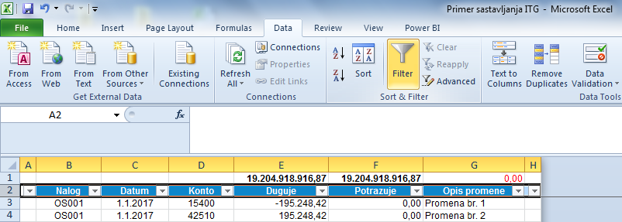
Primer sastavljanja ITG
Identifikacija gotovinskih transakcija
Drugi način – priprema Pivot tabele gotovinskih transakcija na osnovu dnevnika knjiženja u Excelu:
Potrebno je izvesti dnevnik knjiženja / glavnu knjigu u Excel dokument (isključuje se nalog otvaranja poslovnih knjiga). Neophodno je proveriti da li su dugovni i potražni promet dnevnika knjiženja međusobno usaglašeni i da li se slažu sa tekućim prometom u zaključnom listu / bruto bilansu.
Postaviti filter u zaglavlje tabele u Excel-u i u koloni broj naloga (ili nekoj drugoj u zavisnosti od kriterijuma na osnovu kog je moguće identifikovati sve gotovinske transakcije) filtrirati poslovne promene koje se odnose na gotovinske transakcije (Excel meni sa opcijama -> Data -> Filter a zatim otvoriti Filter u koloni Nalog -> u polje Search uneti GGE -> OK).

Slide 7
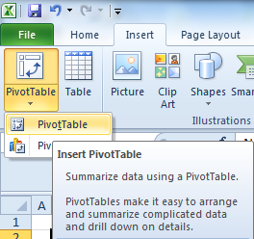
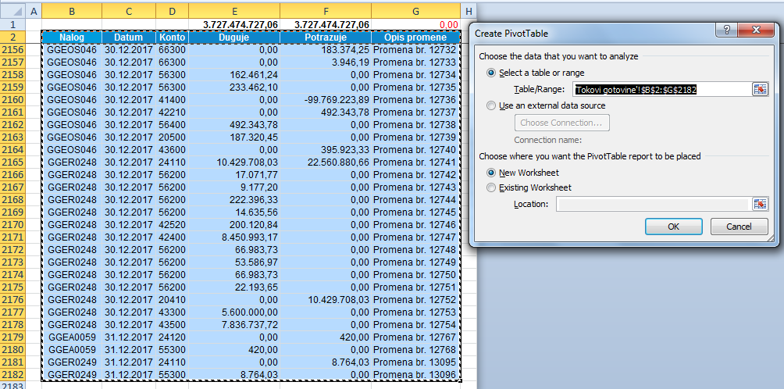
Primer sastavljanja ITG
Identifikacija gotovinskih transakcija
Pripremljenu tabelu je potrebno kopirati u novi Excel radni papir. Tabelu koja je kopirana u novi Excel radni papir je potrebno obeležiti i iz nje izvući pivot tabelu (opcija Insert -> PivotTable -> NewWorksheet -> OK).

Slide 8
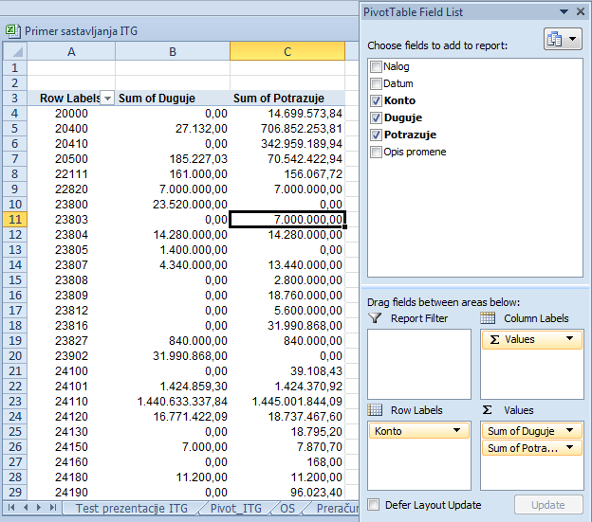
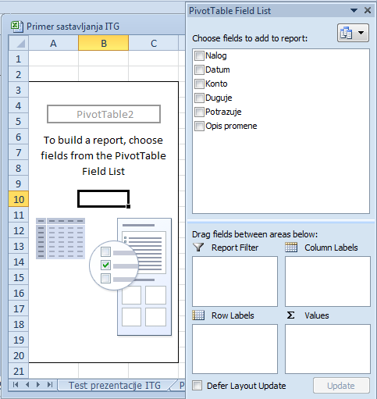
Primer sastavljanja ITG
Sastavljanje ITG na osnovu Pivot tabele
Klikom na bilo koju ćeliju u pivot tabeli Excel će ponuditi meni sa opcijama na desnoj strani radne površine. Potrebno je iz menija sa opcijama na desnoj strani radne površine iz boksa „Chose field to add to report:“ prevući kriterijum „Konto“ u boks „Row Label“. Nakon toga, iz boksa „Chose field to add to report:“ potrebno je prevući kriterijum „Duguje“ i kriterijum „Potražuje“ u boks „“Values“.

Slide 9
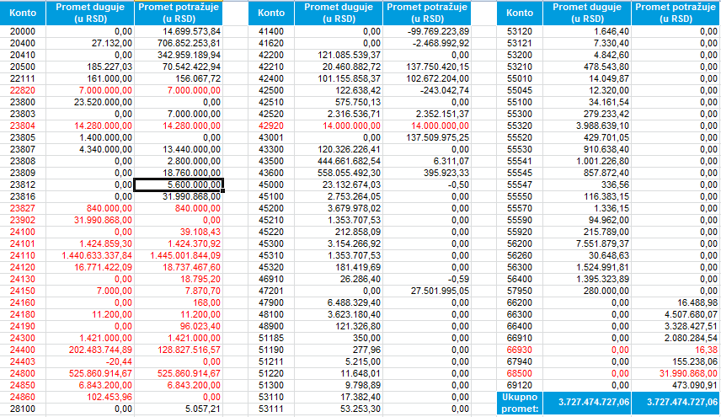
Primer sastavljanja ITG
Sastavljanje ITG na osnovu Pivot tabele
Na ovaj način moguće je pripremiti tabelu koja će predstavljati osnovu za sastavljanje izveštaja o tokovima gotovine ukoliko programsko rešenje ne omogućava direktno izvlačenje izveštaja sa prometom svih novčanih transakcija. Pripremljena tabela omogućava identifikovanje ukupnog prometa gotovinskih transakcija po kontima (računima glavne knjige).

Slide 10
Primer sastavljanja ITG
Prezentacija obračuna po AOP-ima
Tabelom u nastavku data je rekapitulacija prometa po računima na osnovu kojih je sastavljen ITG:

Slide 11
Primer sastavljanja ITG
Prezentacija obračuna po AOP-ima

Slide 12
Primer sastavljanja ITG
Dodatna prilagođavanja – kupovina i prodaja OS i ostali redovni prilivi
S obzirom na to da je prilikom utvrđivanja AOP-a 3002 obuhvaćen celokupni potražni promet na računima u okviru grupe 20 potrebno je izvršiti proveru da li je tokom izveštajnog perioda bilo prodaje osnovnih sredstava i da li su okviru navedenih računa obuhvaćena i potraživanja po osnovu drugih poslovnih prihoda.
U prezentovanom primeru uvidom u tekući promet OS u zaključnom listu utvrđeno je da je u toku izveštajnog perioda bilo prodaja osnovnih sredstava koje su naplaćene. U skladu sa navedenim izvršeno je umanjenje na AOP-u 3002 u iznosu od RSD 38.843, koliko je dodato na AOP 3015.
Takođe, identifikovano je da je kompanija ostvarivala prihode od zakupa i prefakturisavanja režijskih troškova zakupcima. Utvrđeni prilivi u iznosu od RSD 65.117 hiljada su reklasifikovani sa AOP-a 3002 na AOP 3004.
Uvidom u tekući promet zaključnog lista u delu osnovnih sredstva utvrđeno je da je tokom izveštajnog perioda kompanija vršila nabavke OS. Identifikovano je povećanje salda osnovnih sredstava po osnovu novih nabavki tokom 2017. godine u iznosu od RSD 40.558 hiljada koliko je reklasifikovano sa AOP-a 3006 na AOP 3021 (navedeni iznos prvobitno obuhvaćen na AOP-u 3006 u okviru dugovnog prometa na računima 435 i 436).

Slide 13
Primer sastavljanja ITG
Prezentacija ITG
U tabeli iznad prikazan je Izveštaj o tokovima gotovine sastavljen na osnovu Pivot tabele gotovinskih transakcija izvučene iz dnevnika knjiženja.

Slide 14

Primer sastavljanja ITG
Hvala na pažnji!

